Slide 1
第七章 事务、异常和触发器

Slide 2
本章目标
学完本次课程后，你能够：
掌握mysql异常的用法。
掌握触发器的用法。

Slide 3
为什么要使用事务
顾客王思聪在网上购买了一款商品，价格为5000.00元，采用网上银行转账的方式支付。
顾客王思聪银行卡的余额为10000.00元，且向卖家马云支付购买商品费用5000.00元，卖家马云的账号金额1000.00元
创建数据库shop和创建表account并插入2条数据
+-------+--------------+------+-----+---------+----------------+
| Field | Type | Null | Key | Default | Extra |
+-------+--------------+------+-----+---------+----------------+
| id | int(11) | NO | PRI | NULL | auto_increment |
| name | varchar(32) | NO | | NULL | |
| money | decimal(9,2) | NO | | NULL | |
+-------+--------------+------+-----+---------+----------------+
INSERT INTO `account` (`name`,`money`) VALUES ('王思聪',10000.00);
INSERT INTO `account` (`name`,`money`) VALUES ('马云',1000.00);

Slide 4
代码实现
王思聪向马上的账户转账，王思聪账户减少5000元，马云账户增加5000元，实现sql语句如下。
#实现王思聪向马云转账5000元
UPDATE account SET money = money - 5000 WHERE `name` = '王思聪';
UPDATE account SET money = money + 5000 WHERE `name` = '马云';
SELECT * FROM account;
通过以上代码我们可以发现，当王思聪账户余额不足时，马云的账户金额仍然会增加，这是不合理的。
由于我们在创建表时，限制了金额不允许为负数，所以导致王思聪金额不足时会会转账失败，那么应该如何解决这个问题呢？

Slide 5
MySQL的事务处理
事务就是将多条SQL语句放在同一批次内去执行，如果一个SQL语句出错，则该批次内的所有SQL都将被取消执行。这个就是事务，事务是数据库执行的最小单元。
MySQL事务处理只支持InnoDB和BDB数据表类型。

Slide 6
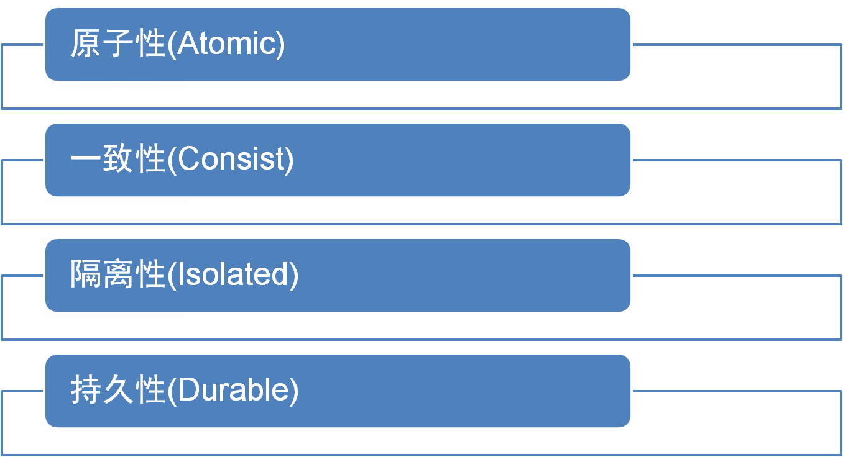
事务的ACID原则

Slide 7
MySQL的事务实现方法
SET AUTOCOMMIT
使用SET语句来改变自动提交模式
注意：
MySQL中默认是自动提交，使用事务时应先关闭自动提交。
SET AUTOCOMMIT = 0; # 关闭自动提交模式
SET AUTOCOMMIT = 1; # 开启自动提交模式

Slide 8
MySQL的事务实现方法
START TRANSACTION或者BEGIN
开始一个事务,标记事务的起始点
COMMIT
提交一个事务给数据库
ROLLBACK
将事务回滚，数据回到本次事务的初始状态
折返点
SAVEPOINT adqoo_1
ROLLBACK TO SAVEPOINT adqoo_1
Notes:
在没有开启事务（begin；）的InnoDB表中，autocommit 才生效。
对已经开启了事务的SQL语句，autocommit 参数不生效。

Slide 9
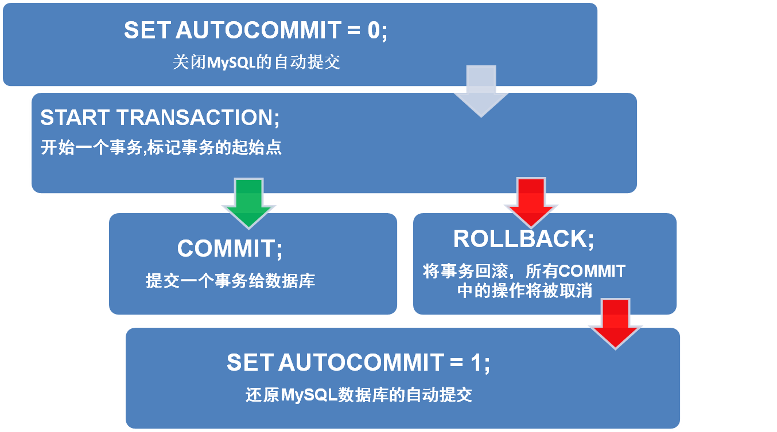
MySQL事务处理步骤

Slide 10
添加测试数据
测试数据库。
#添加一个账户表
CREATE TABLE account(
id INT UNSIGNED AUTO_INCREMENT PRIMARY KEY,
`name` VARCHAR(32) NOT NULL,
money DECIMAL(9,2) UNSIGNED NOT NULL DEFAULT 0
)
#插入测试数据
INSERT INTO account VALUES(1,'张三',1000),(2,'李四',1000);

Slide 11
事务的执行过程-1
回滚事务，提交关闭自动提交事务。
SET autocommit = 0; #关闭自动提交事务
#开启一个事务
START TRANSACTION;
#执行插入操作
INSERT INTO account VALUES(default,‘张三’,1000);
SELECT * FROM account; #显示事务提交之前的数据
ROLLBACK/COMMIT; #回滚或者提交操作
SELECT * FROM account; #显示事务提交之后的数据

Slide 12
事务的执行过程-2
回滚到指定位置，添加保存点。
START TRANSACTION; #开启一个事务
INSERT INTO account VALUES(1,‘张三’,1000); #执行第一次插入
SAVEPOINT s1; #添加保存点s1
INSERT INTO account VALUES(2,‘李四’,1000); #执行第二次插入
SELECT * FROM account; #显示事务提交之前的数据
ROLLBACK TO SAVEPOINT s1; #回滚到S1保存点
SELECT * FROM account; #显示事务提交之后的数据
COMMIT; #提交事务，发现第二次结果没有插入。

Slide 13
课堂练习
需求说明：
案例背景:银行的转账过程中，发生意外是在所难免。为了避免意外而造成不必要的损失，使用事务处理的方式进行处理
A账户现有余额1000元，向B账户（账户金额为200元 ）进行转账500元。可能由于某原因：
A账户在扣除转账金额时发生错误，使用事务回滚来返回到初始状态
A账户成功扣除转账金额后，B账户添加转账金额发生错误，使用事务回滚到初始状态
提示：先建数据表account，字段包括姓名(username)、余额（money），再分别利用事务处理以上两种情况
DELIMITER $$ #通过存储过程来实现事务封装
CREATE PROCEDURE `pro_zhuanzhang`()
BEGIN
DECLARE EXIT HANDLER FOR SQLEXCEPTION #异常捕获
BEGIN
ROLLBACK; #发生异常后回滚操作
SELECT '出错了...' msg;
END;
START TRANSACTION; #开启一个事务
UPDATE account SET money = money - 500 WHERE `name` = '张三';
UPDATE account SET money = money + 500 WHERE `name` = '李四';
COMMIT; #提交事务
END$$
DELIMITER ;

Slide 14
事务应该注意的问题
使用事务应注意的问题：
只有在执行多条增加、修改、删除语句时，我们才需要使用事务。查询不需要事务。
事务在操作时会将表进行加锁处理。当一个事务正在处理时，其他的事务必须等待。
事务处理应该尽量精简，如果需要时间太久的处理的业务，可以对数据库进行读写分离。

Slide 15
异常处理
在mysql中，当代码块出现错误时，会导致SQL代码异常退出。
但是在有些情况，我们需要异常处理，比如前面我们所学到的事务的处理。当程序发生异常时，我们需要回滚事务。MySql为我们提供了异常处理，和异常捕获机制。

Slide 16
异常处理
语法：
说明：
handler_type: CONTINUE|EXIT|UNDO，handler_type为错误处理方式，参数为3个值之一，
CONTINUE：表示遇到错误不处理，继续执行。
EXIT：表示遇到错误马上退出。
UNDO：遇到错误后撤回之前的操作，MySql暂不支持回滚操作。
condition_value：是一类特定的条件：
一个MySql错误代码。
一个标准的SQLSTATE值，如SQLWARNING，NOTFOUND ，SQLEXCEPTION等
sp_statement：异常处理的语句块，从BEGIN开始，END结束。
DECLARE handler_type HANDLER FOR condition_value sp_statement

Slide 17
异常处理
异常处理：
#当发生异常时，程序继续执行，并将has_error设置为1。
DECLARE CONTINUE HANDLER FOR SQLEXCEPTION SET has_error = 1;
#如果发生异常，程序将回滚之前的操作，然后退出当前程序块。多条处理语句使用begin...end。
DECLARE EXIT HANDLER FOR SQLEXCEPTION
BEGIN
ROLLBACK;
Select '发生错误，执行将被回滚，程序将终止执行';
END;
#对于游标或select into操作，如果出现找不到记录的情况，将no_row_found赋值为1。
DECLARE CONTINUE HANDLER FOR NOT FOUND SET no_row_found = 1;
#如果出现重复键值，MySQL会给出1062的错误，将给出错误提示，程序继续运行。如：
DECLARE CONTINUE HANDLER FOR 1062 Select '错误：重复键值';
Notes:
//方法一：捕获sqlstate_value异常 //这种方法是捕获sqlstate_value值。如果遇到sqlstate_value值为”42S02″，执行CONTINUE操作，并输出”NO_SUCH_TABLE”信息
DECLARE CONTINUE HANDLER FOR SQLSTATE '42S02′ SET @info='NO_SUCH_TABLE';
//方法二：捕获mysql_error_code异常 //这种方法是捕获mysql_error_code值。如果遇到mysql_error_code值为1146，执行CONTINUE操作，并输出”NO_SUCH_TABLE”信息；
DECLARE CONTINUE HANDLER FOR 1146 SET @info='NO_SUCH_TABLE';
//方法三：先定义条件，然后捕获异常 DECLARE no_such_table CONDITION FOR 1146;
DECLARE CONTINUE HANDLER FOR NO_SUCH_TABLE SET @info='NO_SUCH_TABLE';
//方法四：使用SQLWARNING捕获异常 DECLARE EXIT HANDLER FOR SQLWARNING SET @info='ERROR';
//方法五：使用NOT FOUND捕获异常 DECLARE EXIT HANDLER FOR NOT FOUND SET @info='NO_SUCH_TABLE';
//方法六：使用SQLEXCEPTION捕获异常 DECLARE EXIT HANDLER FOR SQLEXCEPTION SET @info='ERROR';

Slide 18
异常处理的优先级
在MySQL中，每一个error错误都会对应一个错误代码，一个SQLSTATE状态可以映射到MySQL多个错误代码，不太具体，而像SQLEXCPETION或SQLWARNING是一类SQLSTATES值，是通用的。因此，在处理优先级上，error错误首先处理，其次是SQLSTATE，最后是SQLEXCEPTION。
ELIMITER $$
Create PROCEDURE insert_article_tags_3(IN article_id INT, IN tag_id INT)
BEGIN
DECLARE EXIT HANDLER FOR 1062 Select '键值重复';
DECLARE EXIT HANDLER FOR SQLEXCEPTION Select 'SQLException异常';
DECLARE EXIT HANDLER FOR SQLSTATE '23000' Select 'SQLSTATE 23000';
-- 插入记录
Insert INTO article_tags(article_id,tag_id)
VALUES(article_id,tag_id);
-- 返回记录数
Select COUNT(*) FROM article_tags;
END
如果插入一条已经存在的记录，按照上面所说的执行顺序应该提示“健值重复”。

Slide 19
命名异常
首先我们看一个例子。
DECLARE EXIT HANDLER FOR 1051 Select '请先创建数据表 abc';
Select * FROM abc;
当我们查询一张不存在的的表时，提示相关错误信息，这里我们用到了1051代码。想想一下，MySQL中有相当多的错误代码，难道我们需要记住每一个吗？
当然不是，这里我们可以使用命名异常。DECLARE CONDITION语句。

Slide 20
命名异常
语法：
说明：
condition_name：表示异常的名称。
condition_type：表示条件的类型。condition_type由sqlstate_value或mysql_error_code组成。sqlstate_value为长度为5的字符串类型的错误代码；mysql_error_code为数值类型错误代码；
示例：
DECLARE condition_name CONDITION FOR [condition_type];
#定义“ERROR 1148(42000)”错误，名称为command_not_allowed。
#sqlstate方式
DECLARE command_not_allowed CONDITION FOR SQLSTATE '42000';
#mysql_error_code方式
DECLARE command_not_allowed CONDITION FOR 1148;
当定义好异常名称后，就可以直接使用异常名称代替异常代码。

Slide 21
小结
什么是异常？
MySql中如何进行异常捕获？
如何定义自定义异常名称。

Slide 22
什么触发器
什么是触发器？
触发器是与表有关的数据对象，在满足定义条件时触发，并执行触发器中定义的语句集合。触发器的这种特性可以协助应用在数据库端确保数据的完整性。

Slide 23
为什么要使用触发器
为什么要使用触发器？
比如你现在有两个表【用户表】和【日志表】，当一个用户被创建的时候，就需要在日志表中插入创建的log日志，如果在不使用触发器的情况下，你需要编写程序语言逻辑才能实现，但是如果你定义了一个触发器，触发器的作用就是当你在用户表中插入一条数据的之后帮你在日志表中插入一条日志信息。当然触发器并不是只能进行插入操作，还能执行修改，删除。

Slide 24
触发器
语法：
说明：
trigger_name：触发器的名称。
tirgger_time：触发时机，为BEFORE或者AFTER。
trigger_event：触发事件，为INSERT、DELETE或者UPDATE。
tb_name：表示建立触发器的表名，就是在哪张表上建立触发器。
trigger_stmt：触发器的程序体，可以是一条SQL语句或者是用BEGIN和END包含的多条语句
CREATE TRIGGER trigger_name trigger_time trigger_event
ON tb_name
FOR EACH ROW trigger_statement

Slide 25
简单触发器
触发器示例：
#创建一个日志表
CREATE TABLE `logs` (id INT AUTO_INCREMENT PRIMARY KEY,msg VARCHAR(100),deletetime DATETIME);
#创建一个删除触发器
CREATE TRIGGER tg_log BEFORE DELETE
ON student FOR EACH ROW
INSERT INTO `logs`(msg,deletetime) VALUES('删除数据',NOW());
#执行删除操作
DELETE FROM student WHERE sno = 110;
当执行删除操作后，我们发现在logs表中插入了一条记录。这个就是触发器。

Slide 26
触发事件（tigger_event）
触发事件
创建触发器和存储过程非常类似，只是存储过程是由用户手动进行调用，而触发器是由特定的指令被动调用的。
在5.72版本以前，同一个类型的事件不允许添加两个相同的触发器。
触发器类型 | 激发触发器的语句
INSERT | INSERT、LOAD DATA、REPLACE。
UPDATE | UPDATE
DELETE | DELETE、REPLACE
Notes:
load data语句是将文件的内容插入到表中，相当于是insert语句
replace语句在一般的情况下和insert差不多，但是如果表中存在primary 或者unique索引的时候，如果插入的数据和原来的primary key或者unique相同的时候，会删除原来的数据，然后增加一条新的数据，所以有的时候执行一条replace语句相当于执行了一条delete和insert语句。

Slide 27
NEW和OLD
在触发器中可以定义变量，但是有两个比较特殊的变量。NEW代表新的值，OLD代表旧的值。
触发器类型 | NEW和OLD的使用
INSERT | NEW表示新增的数据。OLD在INSERT中不存在。
UPDATE | OLD表示原始表的数据，NEW表示将要更新的数据。
DELETE | OLD表示原始表的数据。NEW在DELETE中不存在。
new.columnname：新增行的某列数据
old.columnname： 删除行的某列数据
注意：OLD是只读的，而NEW则可以在触发器中使用 SET 赋值，这样不会再次触发触发器，造成循环调用。
Notes:
在一个BEFORE触发器中，NEW 对于一个值AUTO_INCREMENT列是0，实际上没有被插入新行时自动生成的序列号。

Slide 28
NEW和OLD的用法
添加一个日志记录表，监听student表，如果有用户新增信息，则将新增操作记录到日志表中。并记录添加的用户id。
#创建一个日志表
CREATE TABLE `logs` (
id INT AUTO_INCREMENT PRIMARY KEY,
msg VARCHAR(100),
sno VARCHAR(20),
deletetime DATETIME)
#带OLD的触发器
DROP TRIGGER tg_student_before_delete;
CREATE TRIGGER tg_student_before_delete BEFORE DELETE
ON student FOR EACH ROW
INSERT INTO `logs`(msg,sno,deletetime) VALUES('删除数据',old.sno,NOW());
#带NEW的触发器
DROP TRIGGER tg_student_before_insert;
CREATE TRIGGER tg_student_before_insert BEFORE INSERT
ON student FOR EACH ROW
INSERT INTO `logs`(msg,sno,deletetime) VALUES('添加数据',new.sno,NOW());

Slide 29
触发器执行顺序
MySQL的触发器是按照
任何一步发生错误都不会继续执行剩下的操作，如果对事务表进行的操作，如果出现错误，那么将会被回滚，如果是对非事务表进行操作，那么就无法回滚了，数据可能会出错。
BEFORE触发器
行操作
AFTER触发器
Notes:
MySQL在触发器执行期间处理错误如下：
如果BEFORE触发失败，则不执行相应行上的操作。
一个AFTER只有当任何触发器执行 BEFORE触发器和行操作成功之后才执行。
在a BEFORE或 AFTER触发器期间发生错误会导致整个语句失败，从而导致触发器调用。
对于事务性表，语句失败应导致回滚语句执行的所有更改。触发失败会导致语句失败，因此触发失败也会导致回滚。对于非事务性表，这种回滚无法完成，因此虽然语句失败，但在错误点之前执行的任何更改仍然有效。

Slide 30
查看触发器
查看触发器：
SHOW TRIGGERS;
删除触发器：
DROP TRIGGER tg_name;

Slide 31
使用触发器应注意的问题
触发器是基于行触发的，所以删除、新增或者修改操作可能都会激活触发器，所以不要编写过于复杂的触发器，也不要增加过得的触发器，这样会对数据的插入、修改或者删除带来比较严重的影响，同时也会带来可移植性差的后果，所以在设计触发器的时候一定要有所考虑。
触发器是一种特殊的存储过程，它在插入，删除或修改特定表中的数据时触发执行，它比数据库本身标准的功能有更精细和更复杂的数据控制能力。

Slide 32
触发器的应用场景
实现复杂的非标准的数据库相关完整性规则。触发器可以对数据库中相关的表进行连环更新。例如，在auths表author_code列上的删除触发器可导致相应删除在其它表中的与之匹配的行。
在修改或删除时级联修改或删除其它表中的与之匹配的行。
在修改或删除时把其它表中的与之匹配的行设成NULL值。
在修改或删除时把其它表中的与之匹配的行级联设成缺省值。
触发器能够拒绝或回退那些破坏相关完整性的变化，取消试图进行数据更新的事务。当插入一个与其主健不匹配的外部键时，这种触发器会起作用。例如，可以在books.author_code 列上生成一个插入触发器，如果新值与auths.author_code列中的某值不匹配时，插入被回退。
同步实时地复制表中的数据。
自动计算数据值，如果数据的值达到了一定的要求，则进行特定的处理。例如，如果公司的帐号上的资金低于5万元则立即给财务人员发送警告数据。
安全性。可以基于数据库的值使用户具有操作数据库的某种权利。
可以基于时间限制用户的操作，例如不允许下班后和节假日修改数据库数据。
可以基于数据库中的数据限制用户的操作，例如不允许股票的价格的升幅一次超过10%。
审计。可以跟踪用户对数据库的操作。
审计用户操作数据库的语句。
把用户对数据库的更新写入审计表。
实现复杂的数据完整性规则
实现非标准的数据完整性检查和约束。触发器可产生比规则更为复杂的限制。与规则不同，触发器可以引用列或数据库对象。例如，触发器可回退任何企图吃进超过自己保证金的期货。
提供可变的缺省值。

Slide 33
总结
异常的使用。
触发器的使用。

